Slide 1
JUSTICIA ECONÓMICA, ECOLÓGICA Y DE GÉNERO
DAWN – Agosto 2013 – Uruguay
Sexualidad y Reproducción: Derechos Humanos, calidad, acceso y financiamiento.
Derechos sexuales y derechos reproductivos
Avances y desafíos
Lilián Abracinskas
Directora
Mujer y Salud en Uruguay - MYSU

Slide 2

Organización feminista para la promoción y defensa de la salud y los derechos sexuales y reproductivos
desde una perspectiva de género y generaciones.
Áreas de trabajo:
    Investigación – desde el 2007 OBSERVATORIO NACIONAL de políticas de género y SSR para el seguimiento de la implementación de políticas públicas y planes de gobierno.
    Capacitación: a integrantes de equipos de salud, OSC, otros.
    Incidencia política: a través del control ciudadano, lobby parlamentario, ampliación de base social y la participación en mecanismos de diálogo sociedad civil- Estado.
    Promoción y sensibilización para el fortalecimiento de la exigibilidad ciudadana a través de la articulación con otros actores sociales, la producción de publicaciones y materiales de divulgación y la realización de campañas.

Slide 3
La agenda de los DSR
Es una demanda del movimiento feminista que fue complejizándose en la articulación con las diversas organizaciones de mujeres organizadas y movimientos sociales.
Es uno de los ejes del cambio de paradigma alcanzado en la CIPD 1994, que transforma la relación histórica entre políticas de población y desarrollo.
Es un agenda que fue imponiéndose en la agenda política e interpela a Estados, Agencias del Sistema de las Naciones Unidas y otros actores.

Slide 4
Una agenda vigente
Que sigue formando parte del debate político.
Que se sostiene en el trabajo de las diversas. organizaciones sociales a niveles locales, nacionales, regionales e internacionales.
Que es impulsada desde diversos actores en un trabajo con niveles de articulación entre gobiernos-agencias- organizaciones sociales de distinto tenor de acuerdo a la realidad de cada país y región.
Que genera reacciones agresivas de quienes se oponen a las transformaciones que esta agenda impulsa.

Slide 5
¿Qué son y cómo surgen los DDSS y DDRR?
Su visibilidad y reconocimiento se gesta hacia mediados del SXX (segunda ola del feminismo). Rol del movimiento de mujeres y otros movimientos sociales.
Son una invención moderna, un concepto en construcción y en proceso creciente de legitimación social y política.
Son un campo de lucha y disputa en la arena global, regional y nacional.

Slide 6
DERECHOS SEXUALES
Ejercicio autónomo de la sexualidad, con o sin finalidad coital, placentera y recreacional de acuerdo con las propias preferencias y con protección legal para no sufrir discriminación de ningún tipo.
Derecho al amor, la sensualidad y el erotismo. A buscar afecto y relaciones sexuales.
Acceder a una educación sexual oportuna, integral, laica, gradual, científica y con enfoque de género.
Estar libres de temor, vergüenza, culpas, creencias impuestas, u otras formas que inhiban la sexualidad de la persona o menoscaben sus relaciones sexuales.
Elegir con quien relacionarse sexualmente y poder ejercer la sexualidad sin coacción ni violencia.

Slide 7
DERECHOS REPRODUCTIVOS
Derecho a la maternidad/paternidad voluntaria, por propia elección y de acuerdo a la familia que se decida constituir.
Recibir información y acceder a métodos anticonceptivos gratuitos o de bajo costo y con la garantía de que quienes los proveen respondan por la calidad de los mismos.
Acceso a servicios de salud de calidad e integrales que aseguren el cuidado durante gestación, parto, post-parto, aborto, infertilidad, y/o tratamiento de infecciones o enfermedades.
Participar con iguales responsabilidades en el cuidado, crianza y socialización de los hijos/as, acompañando la construcción de identidades libres de modelos hegemónicos de género.
Derecho a tomar decisiones informadas sobre tratamientos e intervenciones.

Slide 8
Implican
Un cuestionamiento del contrato social al resignificar la dicotomía público – privado, planteando nuevos conflictos para la democracia en tanto amplían las pautas de las estructuras de poder y decisión. Exigen la democratización de la intimidad.
Generan una apertura de lo privado e íntimo a la aplicación de derechos.
Implican el reconocimiento de la diversidad de posicionamientos, significados y prácticas en relación a la sexualidad y la reproducción.
En tanto Derechos Humanos, los Estados deben ser garantes y generar las condiciones para su pleno ejercicio. Respetar. Proteger. Promover.

Slide 9
Ampliación de la ciudadanía (conciencia del derecho a tener derechos) de: mujeres de todas las condiciones, niños/as, jóvenes, personas con identidades/opciones sexuales diversas, trabajadoras sexuales, migrantes, pueblos originarios
Capacidad de organización social para la incidencia política.
Relaciones interpersonales que transiten por cambios género-generacionales que superen relaciones de poder autoritarias y violentas.

Slide 10
PROBLEMAS
Resistencia del sistema
No implementación de los acuerdos en políticas programas y servicios
Cooptación del discurso y vaciamiento de contenidos
Políticas públicas carentes de enfoque de género y derechos.
No asignación de los recursos necesarios.
No superación de las inequidades étnico-raciales, de género y generacionales.
Debilitamiento de los actores impulsores de la agenda.
Pérdida de autonomías..

Slide 11
Desafíos
Acciones transformadoras
Gestar y gestionar propuestas innovadoras que avancen en la concreción de los DDHH como horizonte ético y político de los proyectos de desarrollo económico, político, social y cultural.
Fortalecer el ejercicio informado de los derechos.
Promover la participación calificada en la definición de normas y marcos regulatorios, en la reorganización de las instituciones y en la formación de los recursos humanos.
.

Slide 12
Modelo Schraiber (2009)
Condiciones para la implementación de la política pública
Marcos normativos
Organización de las instituciones
Prácticas y recursos humanos

Slide 13
Participación y exigibilidad ciudadana
Políticas y
normativas
Programación y organización institucional
Prácticas profesionales

Slide 14
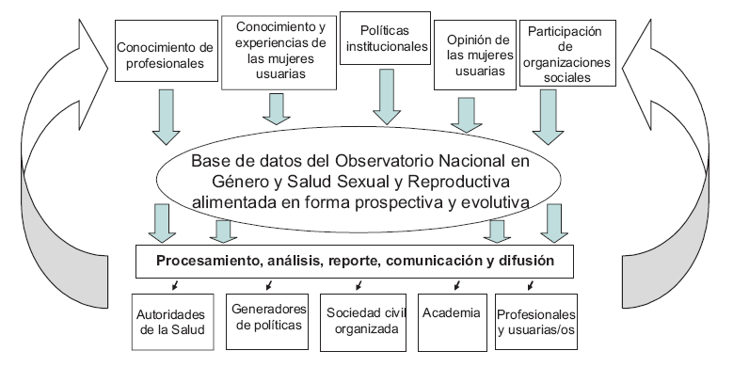

Slide 15
EMPODERAMIENTO
Poder de decisión de las personas sobre los recursos materiales y simbólicos para los procesos de cambio individual y colectivos.

Slide 16
Dimensión intrínseca del empoderamiento
Capacidad de las personas de integrar su sentir, su pensar y su actuar
Capacidad de agenciarse de su corporeidad
Capacidad de reconocerse en su historicidad y de concebirse en tanto sujeto social
Capacidad de visualizarse en tanto ser político
Grados de autonomía para la toma de decisiones
Capacidad de construirse en tanto ciudadano/a

Slide 17
DIMENSIÓN EXTRÍNSECA
Acceso a información.
Inclusión y participación social. Redes Sociales.
Condiciones para ejercicio de derechos
Condiciones para participación

Slide 18
Proceso de legitimación de los DSR en Uruguay
25 años de debate público que produjo una mayoría de la opinión pública a favor de los cambios (63% opinión pública a favor de despenalización del aborto, 9% votaron en la consulta ciudadana para derogar la ley)
12 años de campaña ciudadana sostenida (2002-2013) que puso el debate de aborto y de DSR en la agenda política del país (tema ineludible para los partidos políticos)
Un amplio y diverso frente social de organizaciones a favor del cambio legal que lo incorporaron en sus reivindicaciones específicas (movimiento sindical, usuarios de la salud, organizaciones de mujeres, de derechos humanos, jóvenes, afrodescendientes, diversidad sexual, de profesionales).

Slide 19
Mujer y Salud en Uruguay www.mysu.org.uy
Campaña hacelos valer www.hacelosvaler.org
Lilián Abracinskas labracinskas@mysu.org.uy

